Slide 1
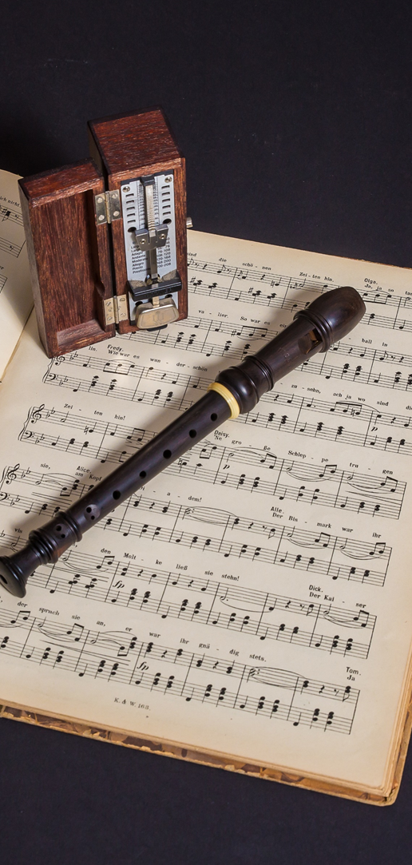
BY YUSHEN
EXCELLENT CHINESE COURSEWAREGRADE
2 VOLUME 3.1
神州谣
语文精品课件 二年级下册 3.1
授课老师：某某
授课时间：20XX

Slide 2
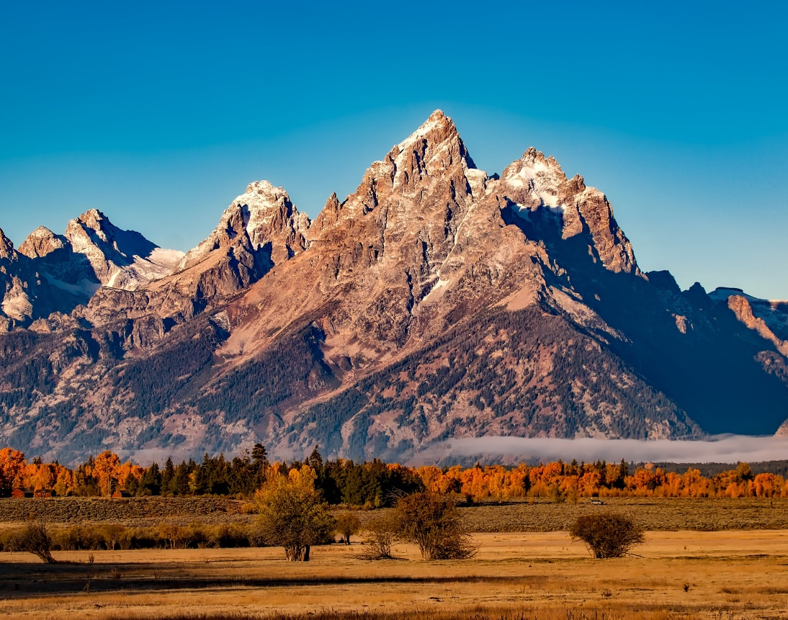
01 课前导读
泱泱华夏三万里河山，煌煌先哲五千年文明。我们的祖国历史悠久，地大物博，在这片美丽的土地上孕育了伟大的中华民族。我们的祖国景色秀美。今天学习的这篇课文，就是向我们介绍祖国的美丽山河。

Slide 3
01 课前导读
zhōu
chuān
它和我们学过的哪个字长得很像？
州
川
它们之间有什么关系呢？

Slide 4
01 课前导读
zhōu
zhōu
州
象形字。“川”是河流的意思，“州”是河流或水中间的小块陆地，那些点就是小岛。

Slide 5
01 课前导读
黄河简介：
是世界上含沙量最多的河流。
黄河，中国的母亲河，若把祖国
比作昂首挺立的雄鸡，黄河便是
雄鸡心脏的动脉。它见证了中华人民共和国伟大的发展。黄河流程达5464千米，流域面积达到752443平方公里，上千条支流与溪川相连，犹如无数毛细血管，源源不断地为祖国大地输送着活力与生机。

Slide 6
01 课前导读
长江简介：
亚洲第一长河，全长6397千米。
它发源于青藏高原唐古拉山的主峰
各拉丹冬雪山。长江是世界第三长
河，仅次于非洲的尼罗河与南美洲的亚马逊河，水量也是世界第三。总面积1808500平方公里（不包括淮河流域）,约占全国土地总面积的1/5，和黄河一起并称为“母亲河”。长江长城黄山黄河是中国的标志景点。

Slide 7
01 课前导读
长城简介：
又称“万里长城”，是中国古代在不同时期为抵御塞北游牧部落联盟侵袭而修筑的规模浩大的军事工程的统称。长城始建于春秋战国时期，始修于燕王，历史长达2000多年。今天所指的万里长城多指明代修建的长城，它东起鸭绿江，西至内陆地区甘肃省的嘉峪关。
国家文物局2012年宣布中国历代长城总长度为21196.18千米，分布于北京、天津、河北、山西、内蒙古、等15个省区，包括长城墙体、壕堑、单体建筑、关堡和相关设施等长城遗产43721处。

Slide 8
01 课前导读
珠峰简介：
珠穆朗玛峰，简称珠峰，
（位于中华人民共和国和尼
泊尔交界的喜马拉雅山脉之
上，终年积雪。高度8844.43米，为世界第一高峰，中国最美的、令人震撼的十大名山之一。

Slide 9
01 课前导读
（1）不认识的字可以看拼音，或者请教老师和同学。
（2）读准每一个字的字音，圈出生字词；
（3）读通每个句子，读不通顺的多读几遍；
（4）给每个自然段写上序号。

Slide 10
02 字词揭秘
我会认
zhōu
yǒnɡ
fēnɡ
sǒnɡ
wān
ɡé
xiá
yǔ
州 涌 峰 耸 湾 隔 峡 与
陆 谊 浓 齐 奋 繁 荣
lù
yì
nónɡ
qí
fèn
fán
rónɡ

Slide 11
02 字词揭秘
我会认
zhōu
yǒnɡ
fēnɡ
sǒnɡ
wān
神州谣 涌动 山峰 耸立 台湾岛
隔离 海峡 参与 大陆 情谊
浓厚 一齐 奋发 繁 荣
ɡé
xiá
yǔ
lù
yì
nónɡ
qí
fèn
fán
rónɡ

Slide 12
02 字词揭秘
熟字比较
川—州
锋—峰
偏旁归类
氵—涌、湾、浓
阝—隔、陆
山—峰、峡
口诀识记
草木之间一顶帽。（荣）

Slide 13
02 字词揭秘
州
湾
岛
峡
民
族
谊
齐
奋

Slide 14
02 字词揭秘
zhōu
州
结构：
部首：
组词：
造句：
书写指导：
独体结构
川
神州 德州
我的祖籍在山东省德州市。
第二笔竖撇，第四笔稍短，
第六笔竖稍长。

Slide 15
02 字词揭秘
wān
湾
结构：
部首：
组词：
造句：
书写指导：
左右
氵
台湾 海湾
台湾是我国不可分割的一部分。
左窄右宽，左部“氵”呈弧形，
右部笔画紧凑。

Slide 16
02 字词揭秘
dǎo
岛
结构：
部首：
组词：
造句：
书写指导：
半包围
山
小岛 海岛 岛屿
我国境内分布了很多岛屿。
“山”稍小，左部稍突出。

Slide 17
02 字词揭秘
xiá
峡
结构：
部首：
组词：
造句：
书写指导：
左右
山
海峡 峡谷
一条小溪潺潺流过峡谷。
左窄右宽，左边的“山”稍小。

Slide 18
02 字词揭秘
mín
民
结构：
部首：
组词：
造句：
书写指导：
独体
乛
民族 农民
他的父母都是普通的农民。
上窄下宽，第四笔横向右上方倾斜，
斜钩舒展有力。

Slide 19
02 字词揭秘
zú
族
结构：
部首：
组词：
造句：
书写指导：
左右
方
民族 汉族
我们国家有56个民族。
左窄右宽，“方”略向右上扬，
右部笔画紧凑。

Slide 20
02 字词揭秘
yì
谊
结构：
部首：
组词：
造句：
书写指导：
左右
讠
友谊 情谊
我们的友谊天长地久。
左窄右宽，右部的横画间隔均匀，
最后一笔横稍长。

Slide 21
02 字词揭秘
qí
齐
结构：
部首：
组词：
造句：
书写指导：
上下
齐
整齐 齐全 一齐
为了目标我们一齐奋发努力。
“文”的撇捺舒展，第五笔为竖撇。

Slide 22
02 字词揭秘
fèn
奋
结构：
部首：
组词：
造句：
上下
大
奋斗 勤奋 兴奋
听到这个好消息，他兴奋地跳了起来。

Slide 23
02 字词揭秘
州 湾 岛 峡 民 族 谊 齐 奋
观察上面的汉字，说说它们分别是什么结构。
独体字：
左右结构：
上下结构：
半包围结构：
州
民
湾
峡
族
谊
齐
奋
岛

Slide 24
02 字词揭秘
珠峰：
大陆：
奋发：
情谊：
繁荣：
珠穆朗玛峰的简称。
特指我国领土的广大陆地部分。
精神振作，情绪高涨。
人与人相互关切、爱护的感情。
兴旺发展或使兴旺发展。

Slide 25
02 字词揭秘
“神州”和“中华”都指中国。
我神州，称中华， 山川美，可入画。
总起句
说说这句话在文中的作用？
总说我国的山河壮丽，风景如画。

Slide 26
03 课文精讲
第一小节总说祖国山河壮美，风景如画。
第二小节写祖国的黄河、长江、长城和珠峰的雄伟、壮丽。
第三小节写台湾与大陆是一家。
第四小节写各民族共同奋斗，实现祖国的繁荣富强。
说一说课文主要写了什么？
本文介绍了祖国具有代表性的景色：黄河、长江、长城、珠峰和属于祖国一部分的台湾。

Slide 27
03 课文精讲
这些山川有什么特点？
黄河奔，长江涌， 长城长，珠峰耸。
“奔”感受到了黄河的水流湍急；
“涌”感受到长江水势浩大；
“长”感受到了“万里长城”的特点；
“耸”感受到了珠穆朗玛峰高高直起、直插云天的雄伟。

Slide 28
03 课文精讲
齐读前两小节，边读边想象祖国山河壮美的画面，读出对祖国的热爱之情。
我/神州，称/中华，
山川/美，可/入画。
黄河/奔，长江/涌，
长城/长，珠峰/耸。

Slide 29
03 课文精讲
黄河奔，长江涌， 长城长，珠峰耸。
从这句话中，我体会到黄河、长江是中华民族的母亲，奔流不息，气势磅礴；长城像一条巨龙在群山之间蜿蜒盘旋；珠穆朗玛峰是世界的最高峰。神州大地，多么壮美！
台湾岛，隔海峡， 与大陆，是一家。
你从这两句中体会出了什么？
“与大陆，是一家”写台湾岛，是祖国领土的一部分，不可分割。表达了作者希望祖国早日统一，台湾早日回到祖国怀抱的情感。

Slide 30
03 课文精讲
“各民族，情谊浓”写我国56个民族团结一致，
情深意浓，和睦相处。
各民族，情谊浓，
齐奋发，共繁荣。
“齐奋发，共繁荣”是说，我国各族人民，团结起来，共同搞经济建设，争取早日为实现小康社会努力，为祖国的繁荣昌盛而奋斗不息。

Slide 31
03 课文精讲
学了本文，那么本文表达了作者怎样的思想感情？
课文写了神州大地的雄伟壮丽，表达了作者对祖国的热爱，以及渴望两岸统一、祖国繁荣的愿望。
课文主旨
这篇识字课文以“三字经”的形式展示了祖国的辽阔和伟大，表达了作者对祖国的热爱和赞美之情。

Slide 32
04 课后小结
我的祖国真美好
走啊走，摇啊摇， 摇到云南吃米线， 摇到新疆摘葡萄。
走啊走，摇啊摇， 摇到东海抓龙虾， 摇到西藏骑藏獒。
走啊走，摇啊摇， 大江南北全走遍， 我的祖国真美好！
大好河山 山河壮丽 美不胜收 风光秀丽
山清水秀 风光旖旎 锦绣山河 国泰民安
欣欣向荣 日新月异 繁荣富强 美丽富饶

Slide 33
04 课后小结
祖国美丽如画
山河壮丽
神州谣
无比热爱
台湾和大陆是一家
各民族团结一心

Slide 34
05 课堂练习
一、给下面的汉字选择正确的读音。
①神州（zhōu chuān）六号飞船升入太空啦。
②珠峰（tēnɡ fēnɡ）高耸（sǒnɡ shǒnɡ），好像跟天连在了一起。
③我们为了祖国的繁荣（rónɡ rǒnɡ）而努力奋（fèn fèng）斗。
④台湾（wān mān）人民和大陆（lù nù）人民的情谊（ì yì）很深。
√
√
√
√
√
√
√
√

Slide 35
05 课堂练习
二、选择正确答案。
①“珠峰耸”，从“耸”字可以看出（ ）
A.珠穆朗玛峰很高 B. 珠穆朗玛峰很直 C. 珠穆朗玛峰很大
②台湾岛是（ ）国家的领土
A.英国 B.中国 C.美国
A
B

Slide 36
版权声明
感谢您下载xippt平台上提供的PPT作品，为了您和xippt以及原创作者的利益，请勿复制、传播、销售，否则将承担法律责任！xippt将对作品进行维权，按照传播下载次数进行十倍的索取赔偿！
1. 在xippt出售的PPT模板是免版税类(RF:
Royalty-Free)正版受《中国人民共和国著作法》和《世界版权公约》的保护，作品的所有权、版权和著作权归xippt所有,您下载的是PPT模板素材的使用权。
2. 不得将xippt的PPT模板、PPT素材，本身用于再出售,或者出租、出借、转让、分销、发布或者作为礼物供他人使用，不得转授权、出卖、转让本协议或者本协议中的权利。

Slide 37
BY YUSHEN
EXCELLENT CHINESE COURSEWAREGRADE
2 VOLUME 3.1
谢谢观看
语文精品课件 二年级下册 3.1
授课老师：某某
授课时间：20XX

